Slide 1


认知双过程驱动的
多模态立场检测
答辩人：金正达
学院：计算机科学与技术学院
指导教师：徐睿峰教授

Slide 2

行业PPT模板http://www.1ppt.com/hangye/
目录
CONTENT
01
02
03
04
研究背景及意义
研究现状及分析
研究内容及方案
预期安排及困难

Slide 3
01
研究背景及意义
Part one

Slide 4
01.研究背景
随着支持图文等多种形式内容的社交媒体平台的普及，多模态立场检测已成为理解公众意见的关键任务。多模态立场检测旨在通过综合分析文本与图像两种信息，识别出用户对于特定目标的所表达的态度。
当前，已有的多模态立场检测方法主要致力于提升模型提取多模态特征的能力。然而，这些方法大多倾向于简单地融合来自不同模态的信息来学习立场表达，却忽略了一个关键问题：在不同的样本中，不同模态（文本或图像）对最终立场决策的贡献度是动态变化的。

Slide 5
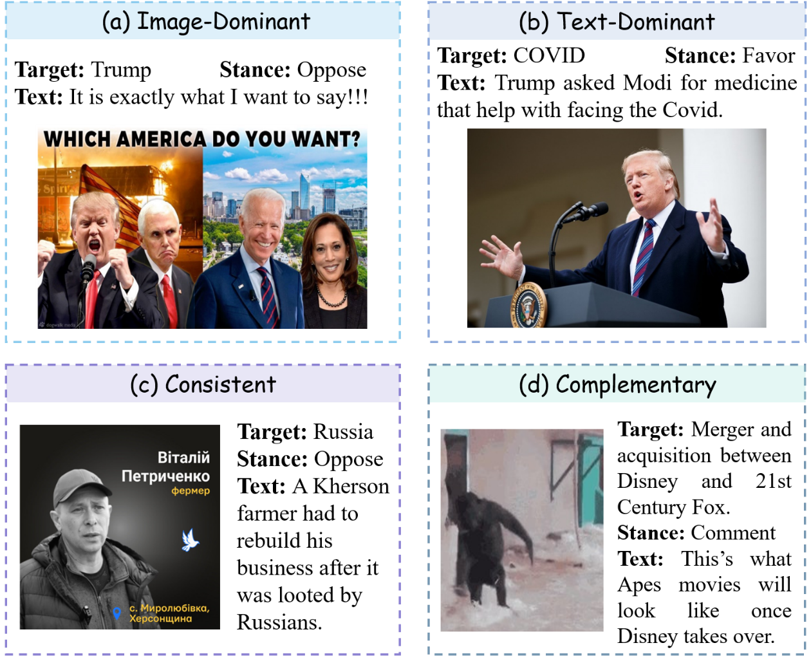
01.研究背景
现有研究在这一方面存在两点主要局限：
单一模态信息的价值高度依赖于上下文。在某些情境下，独立的文本或图像可能含义模糊或与主题无关，无法为立场检测提供有效证据。
模态间的语义关系并非固定不变，而是从互补到矛盾动态变化的。简单的特征对齐或融合策略难以驾驭这种复杂的相互作用。

Slide 6
01.研究意义
本课题的研究意义主要体现在理论创新与实践应用两个层面：
在理论层面，本研究引入人类认知的“双过程理论”，构建融合直觉与反思推理的双重推理范式。这一探索挑战当前主流静态融合模式，为处理模态间质量差异与语义不对齐等长期难题提供新思路，有望推动多模态智能分析领域的进一步发展。
在实践层面，本研究有望显著提升多模态立场检测的鲁棒性与准确性。模型通过动态评估文本与图像的重要性，自适应学习最优融合策略，更精准捕捉公众情绪和态度。这不仅能为舆情监测提供可靠数据，还能智能降低误导性模态权重，提高虚假信息检测的可信度。

Slide 7
02
研究现状及分析
Part two

Slide 8
02.基于大型语言模型的立场检测研究现状
研究现状：
当前研究更强调利用LLM的零样本与少样本能力，主要包括：
设计指令化提示，使模型在任务目标和输出格式上获得明确约束；
结合思维链等逐步推理策略，在弱监督条件下给出较为稳定的判断与解释；
引入外部知识和结构化证据，弥补模型在事实理解与可追溯性方面的不足；
采用轻量化参数更新策略，实现小规模微调。
现状分析：
提示多样化的探索等有效提升了复杂场景下的论证能力与结果可解释性。
模型仍存在对提示设计敏感、生成理由的可核验性不足以及推理成本较高等问题。
如何在保证推理一致性与稳定性的同时兼顾计算效率与可控性是未来研究的重要方向。

Slide 9
02.多模态立场检测研究现状
研究现状：
当前多模态立场检测研究随着社交媒体与短视频内容的兴起而迅速发展，主要包括：
构建跨模态语义映射，处理不同模态间的上下文依赖与指涉关系；
改进融合策略，从静态拼接或简单加权转向跨模态注意力机制；
在视觉—语言预训练框架下，实现文本与图像的细粒度对齐与建模；
将文本、图像及社会信号等多源信息纳入统一推理过程。
现状分析：
仍存在动态可靠性估计不足、冲突感知不完善及证据级对齐可解释性较弱等问题。
未来研究需在保证融合有效性与推理一致性的同时，提升对复杂语义冲突的感知与解释能力。

Slide 10
02.快慢思考机制研究现状
研究现状：
快慢思考源于认知心理学范式，近年来被广泛引入大语言模型研究，主要包括：
利用大小模型协作的结构模拟人类快思考与慢思考的认知机制；
在任务求解中结合快慢思考范式，提升模型在复杂任务中的连贯性与表现；
采用多阶段推理结构，增强推理能力并优化计算效率；
将该范式扩展至多模态场景，动态调整推理深度，提高视觉语言模型的准确性与效率。
现状分析：
快慢思考框架的核心优势在于模拟人类的认知动态以实现效率与精度的平衡。
尚需进一步探索该范式如何在模态间动态分配推理资源、实现信息融合与一致性维护。

Slide 11
03
研究内容及方案
Part three

Slide 12
03.研究内容
01
研究目标与核心问题
本研究聚焦多模态立场检测任务，旨在构建一个具备动态模态理解与自适应推理能力的检测框架，以提升社交媒体文本分析的准确性与可解释性。现有模型多采用静态模态融合策略，难以捕捉语境中不同模态的差异化贡献，导致语义偏差与噪声放大等问题。本研究希望通过引入认知启发的动态机制，突破这一瓶颈。
02
理论基础：双系统认知模型
本研究借鉴认知心理学中的“双系统理论”，模拟人类的直觉式推理（System 1）与反思式推理（System 2）的协作模式。通过在模型中引入这两种推理机制，系统能够在快速直觉判断与理性反思修正之间实现动态平衡，从而在不同话题、风格及跨域场景中保持鲁棒的立场判断能力。
03
总体框架设计：ReMoD
ReMoD（Rethinking Modality Contribution）框架以“动态再思考”为核心思想，将知识感知、经验推理与反思优化有机结合。模型在文本与图像模态上同步获取知识并对齐证据，通过跨模态记忆池实现可检索的经验积累与自适应推理，使每个推断结果都具有可追溯依据与可解释链条。

Slide 13
03.研究内容
04
知识感知与证据构建
在文本侧，系统通过大模型进行语义实体识别、事件抽取与背景知识检索，并压缩生成高密度文本知识；在视觉侧，利用 SAM 实现语义级图像解析，将实体与像素证据精确对齐。两条路径共同为后续推理提供语义与感知双支撑。
05
直觉推理与经验检索
系统维护两类经验池，分别用于模态权衡与领域语义的快速决策。面对新样本时，系统通过跨模态相似度检索获得最相关经验，以文本内容、图像证据与示例推理为上下文生成初步立场假设，并附带推理链，为后续反思提供可诊断依据。
06
反思与经验演化
在反思阶段，系统对直觉阶段结论进行一致性分析与结构化复审，提炼关于模态贡献与语义理解的“模态洞见”和“语义洞见”。新的洞见与历史经验进行融合、去冗与更新，形成可持续演化的长期记忆，从而使系统在时间维度上实现认知层面的稳定增长。

Slide 14
03.研究方案
知识构建：多源融合与语义对齐
在数据层面，将多源数据集进行统一化预处理，确保文本、图像与立场标签严格对齐，并建立实体标注与指代消解规则。文本和图像均通过提示模板生成实体集合并连接百科知识库，以捕捉与立场相关的因果与价值线索；同时对图像利用 SAM 结合实体进行分割，实现语义到像素的稳定映射。
知识
经验积累：跨模态检索与动态记忆
在知识感知基础上，构建可演化的跨模态经验池，用于存储与模态、语义相关的可复用知识。每条经验以跨模态嵌入作为索引键，推理时，基于文本与视觉特征的联合相似度进行协同检索，动态选取与当前样本最契合的经验条目，并将检索结果作为推理上下文输入智能体。
经验

Slide 15
03.研究方案
反思优化：结构化自审与洞见生成
反思阶段模拟人类的元认知过程，对直觉推理所得结果及其解释链条进行系统回顾与一致性分析。系统依据多视角预测间的相互支持或冲突关系，提炼出“模态洞见”与“语义洞见”两类知识：前者揭示不同模态线索的相对贡献与交互规律，后者总结语义理解与事实推理的偏差来源。
反思
进化机制：经验融合与持续优化
进化环节负责实现系统知识与经验的长期演化与自适应更新。新生成的洞见与既有经验条目进行对齐与去冗，若发现高度相关条目则执行覆盖式融合，否则以新增条目形式扩充经验库。该增量式更新策略既避免冗余堆积，又保持知识多样性与结构完整性。
进化

Slide 16
04
预期安排及困难
Part four

Slide 17
04.预期安排
梳理相关工作，整理与清洗数据集，复现基线，得出初步评测结果。
实现完整的核心算法，完成双重推理链，根据评测结果不断优化框架实现。
2025.10
2026.01
2026.04
2025.11
2026.03
2026.05
实现知识感知模块，设计并实现模态和语义经验池与检索机制，确定经验池模块的有效性。
完善实验，评估系统效率与鲁棒性，分析实验数据，分析框架优势和缺陷，完成论文的撰写。

Slide 18
04.预期困难
采取分阶段学习与迭代优化的策略推进整体工作，采用“边开发、边验证”的方法，将复杂系统分解为可独立测试的功能模块，在每个阶段完成基础功能验证后再进行集成。
预期困难
研究过程面临理论与工程并重的挑战，既需要深入理解双系统认知理论、模态贡献建模等概念性问题，又需掌握大模型调优、分布式计算与数据预处理等复杂的工程实践。
解决方案

Slide 19
感谢各位老师的观看
答辩人：金正达
学院：计算机科学与技术学院
指导教师：徐睿峰教授

